Slide 1


使用完全联合分布进行推理
联合概率分布表:
任意命题 φ为真的概率是：所有当它为真时包含的原子事件的概率和。
P(φ) = Σ_{ω:ω╞φ} P(ω)

Slide 2


通过枚举推理
给定联合概率分布表
P(φ) = Σ_{ω:ω╞φ} P(ω)
= 0.2
P(toothache) = 0.108+0.012+0.016+0.064

Slide 3


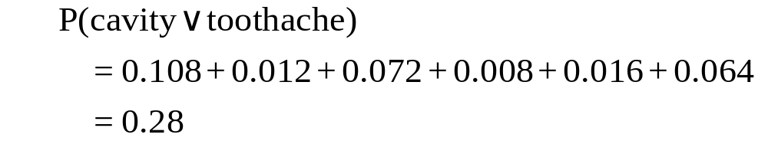
通过枚举推理
给定联合概率分布表
P(φ) = Σ_{ω:ω╞φ} P(ω)

Slide 4

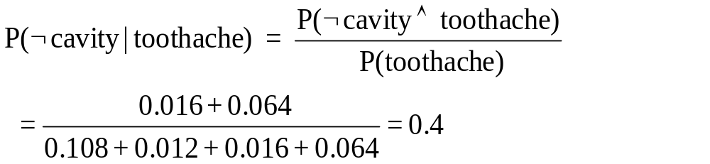
通过枚举推理
给定联合概率分布表:
条件概率的计算：

Slide 5
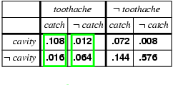

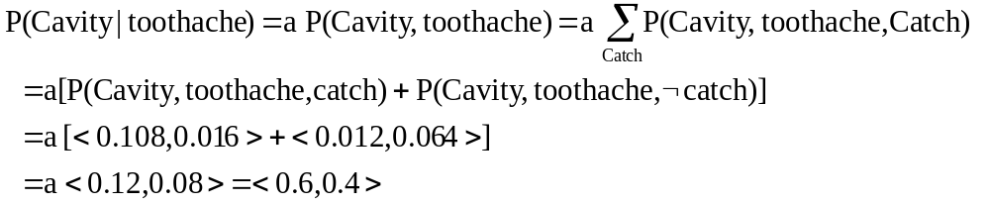
归一化
分母可以被看作是一个归一化常数α
Notes:
总体思路：通过固定证据变量和对隐藏变量的求和计算查询变量的分布

Slide 6

通过枚举推理
假设 X是用来描述问题的随机变量集，通常情况下我们感兴趣的是：在给定证据变量E的特定值e情况下，查询变量Y的后验联合分布。
其中没有出现的随机变量为隐藏变量H = X - Y – E。
P(Y|E=e)=αP(Y,E=e)=αΣ_{h}P(Y,E= e, H=h)
Notes:
然后通过总结隐藏的变量所需的联合条目的总和：Then the required summation of joint entries is done by summing out the hidden variables:求和汇总的项是给定的联合分布表中的条目，因为问题所涉及的所有变量都给定了值(Y, E ， H )

Slide 7

存在问题
  最坏情况下的时间复杂度O(d^{n}).
  空间复杂度O(d^{n}) 来存储联合分布.
  如何从O(dn)个条目中找到所需要的概率值来汇总?
Notes:
然后通过总结隐藏的变量所需的联合条目的总和：Then the required summation of joint entries is done by summing out the hidden variables:

